Slide 1
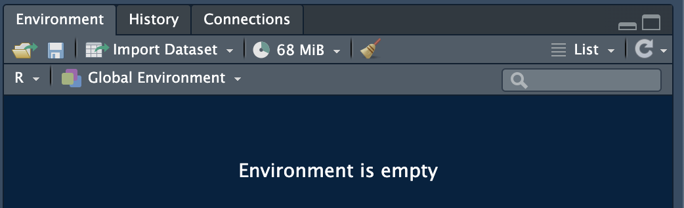
¿Qué es un objeto en R?
R almacena valores de entrada en “objetos”.
Los objetos se guardan en la Ventana “Environment” (ambiente)

Slide 2
¿Cómo asignar valor a un objeto en R?
objeto <- package::function(argumentos)
objeto = package::function(argumentos)

Slide 3
¿Cómo se interpreta un comando en R?
ARGUMENTOS de la función: crean un comando completo
Package
mydf <- utils::read.delim (file = 'data/iris.tsv', sep = '\t')
Objeto a crear en R: 'Environment'
Function
PREGUNTA: ¿Cuántos argumentos tiene la función read.delim()? Puedes contarlos en la ventana de Rstudio en: “Help”

